Slide 1
Інформатика та програмування
Тема 4.1 Числові типи даних.
Дійсний та комплексний типи даних.

Slide 2
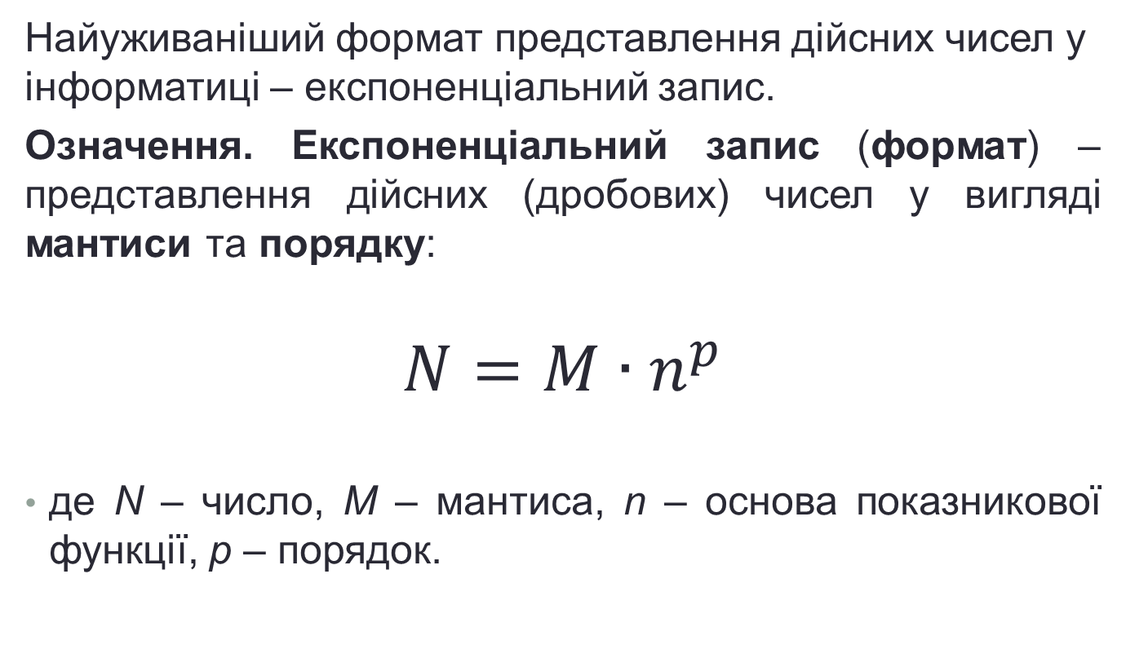
Дійсний тип даних
Найуживаніший формат представлення дійсних чисел у інформатиці – експоненціальний запис.
Означення. Експоненціальний запис (формат) – представлення дійсних (дробових) чисел у вигляді мантиси тa порядку:
$$N=M∙n^{p}$$
де N – число, M – мантиса, n – основа показникової функції, p – порядок.

Slide 3
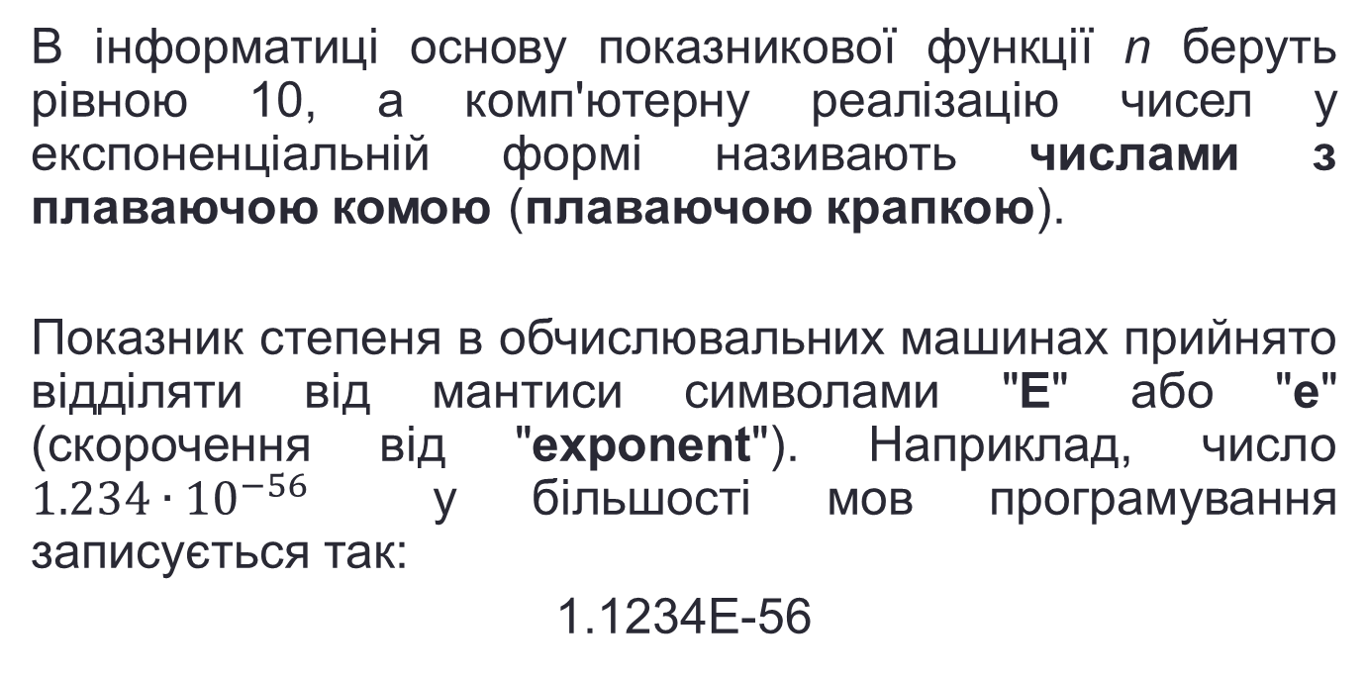
Зображення даних дійсного типу
В інформатиці основу показникової функції n беруть рівною 10, а комп'ютерну реалізацію чисел у експоненціальній формі називають числами з плаваючою комою (плаваючою крапкою).
Показник степеня в обчислювальних машинах прийнято відділяти від мантиси символами "E" або "e" (скорочення від "exponent"). Наприклад, число $1.234∙{10}^{−56}$ у більшості мов програмування записується так:
1.1234E-56

Slide 4
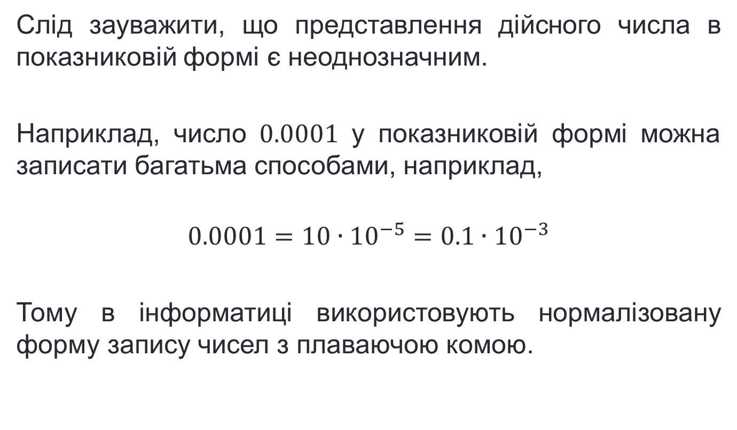
Зображення даних дійсного типу
Слід зауважити, що представлення дійсного числа в показниковій формі є неоднозначним.
Наприклад, число $0.0001$ у показниковій формі можна записати багатьма способами, наприклад,
$$0.0001=10∙{10}^{−5}=0.1∙{10}^{−3}$$
Тому в інформатиці використовують нормалізовану форму запису чисел з плаваючою комою.

Slide 5
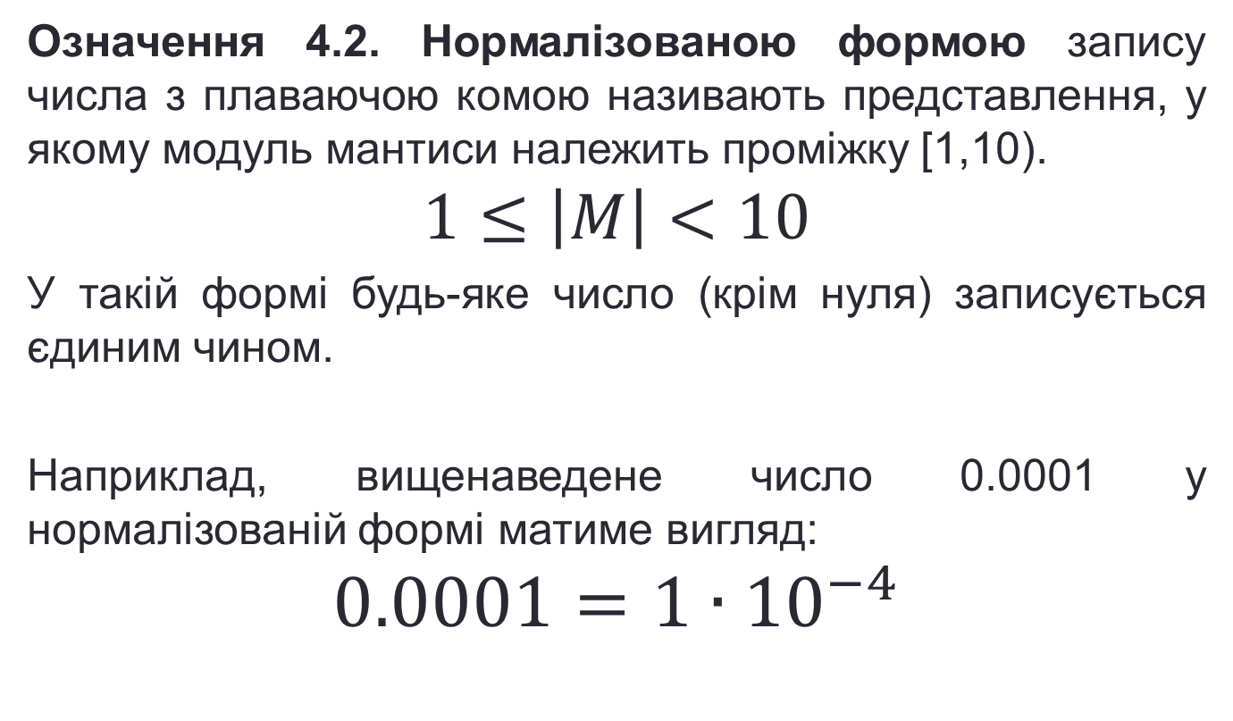
Зображення даних дійсного типу
Означення 4.2. Нормалізованою формою запису числа з плаваючою комою називають представлення, у якому модуль мантиси належить проміжку [1,10).
$$1≤\left|M\right|<10$$
У такій формі будь-яке число (крім нуля) записується єдиним чином.
Наприклад, вищенаведене число 0.0001 у нормалізованій формі матиме вигляд:
$$0.0001=1∙{10}^{−4}$$

Slide 6
Приклади
Стандартний десятковий запис | Нормалізований запис
2 | 2×10⁰
300 | 3×10²
4,321.768 | 4.321768×10³
−53,000 | −5.3×10⁴
6,720,000,000 | 6.72×10⁹
0.2 | 2×10⁻¹
0.000 000 007 51 | 7.51×10⁻⁹

Slide 7
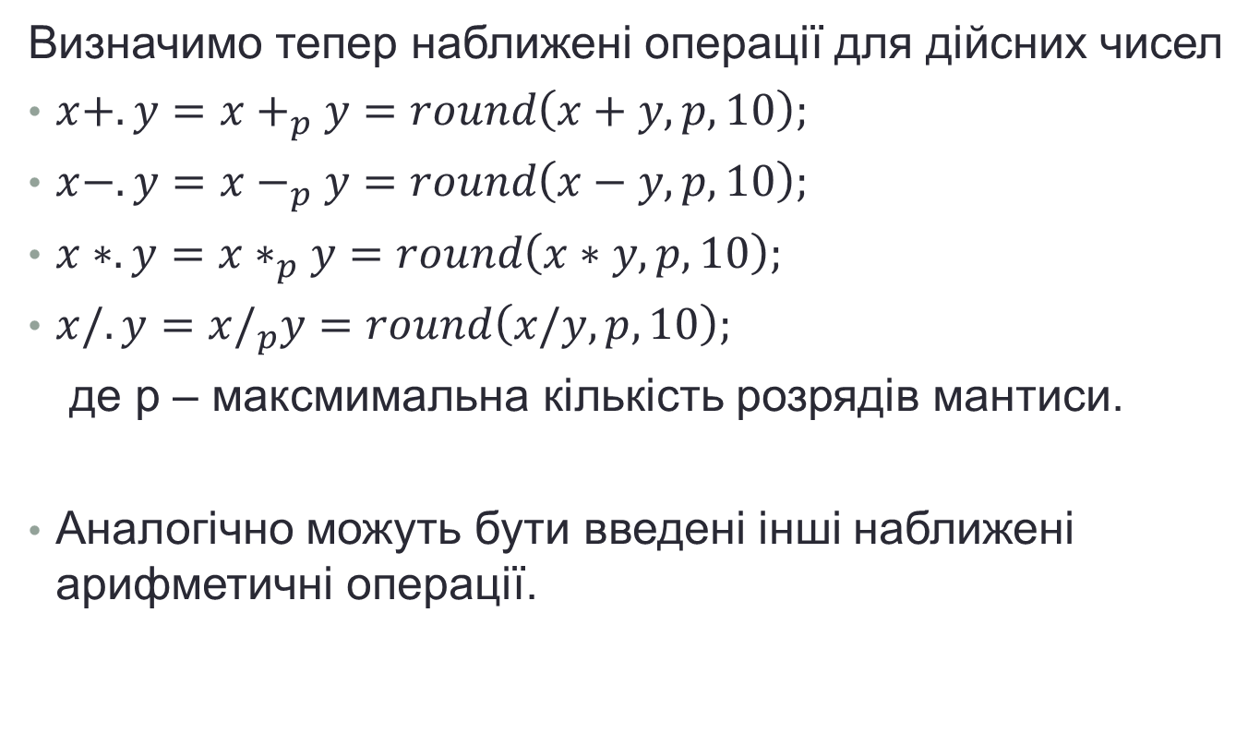
Наближені обмежені операції
Визначимо тепер наближені операції для дійсних чисел
$x+.y=x+_{p}y=round\left(x+y, p,10\right);$
$x−.y=x−_{p}y=round\left(x−y, p,10\right);$
$x∗.y=x∗_{p}y=round\left(x∗y, p,10\right);$
$x/.y=x/_{p}y=round\left(x/y, p,10\right);$
де p – максмимальна кількість розрядів мантиси.
Аналогічно можуть бути введені інші наближені арифметичні операції.

Slide 8
Реалізація носія дійсного типу даних у Python
У Python дійсні числа зберігаються згідно стандарту IEEE 754 у представленні з плаваючою крапкою у двійковій системі числення, тобто b = 2.
Для збереження у пам’яті самого числа виділяється 8 байтів (64 біти).
При цьому, 1 біт виділяється під знак числа, 52 біти – під мантису, 11 біт – під порядок.
Числа зберігаються у нормалізованому представленні. Це для двійкової системи числення означає, що старший біт завжди дорівнює 1.
Тому цей старший біт мантиси не зберігають у пам’яті, враховують при виконанні операцій. Таким чином, у пам’яті зберігається частина мантиси f’. Співвідношення між f та f’ таке:
f = (1.f’ )₂

Slide 9
Реалізація носія дійсного типу даних у Python.2
Під порядок виділено 11 біт, d = 2047 (2¹¹-1).
мінімальний порядок r_{min} = -1022, а максимальний – r_{max} = 1023.
Одиниця з мінімального порядку використовується для збереження 0 (всі нулі у всіх бітах) та маленьких денормалізованих чисел (ненульові біти мантиси), а одиниця максимального порядку – для позначення нескінченності - inf - та випадків коли результат операції не є числом – nan - (наприклад, - корінь з від’ємного числа).
Кількість значущих десяткових цифр мантиси – 15-16.

Slide 10
Операції для дійсного типу
Основні операції
Операція | Опис
x + y | сума x та y
x - y | різниця x та y
x * y | добуток x та y
x / y | частка від ділення x на y
x // y | ділення націло x на y
x % y | Остача від x // y
-x | x від’ємне
abs(x) | модуль x
int(x) | перетвореня x до цілого
float(x) | перетвореня x до дійсного
divmod(x, y) | пара (x // y, x % y)
pow(x, y) | x піднесене до степеня y
x ** y | x піднесене до степеня y

Slide 11
Відношення та інструкції для дійсного типу
відношення
Для дійсного типу визначені 6 стандартних відношень
==, !=, >, <, >=, <=
інструкції
Визначено присвоєня, введення та виведеня
x = e, x = float(input(S)), print(x)

Slide 12
Додаткові функції для дійсних чисел
Функції доступні, якщо написати
import math
Функція | Опис
math.pi | Константа π = 3.141592...
math.e | Константа e = 2.718281...
math.sqrt(x) | Корінь квадратний з x.
math.exp(x) | e**x
math.expm1(x) | e**x - 1. Для малих x підвищує точність обчислення у порівнянні з exp(x) - 1
math.log(x). | ln x
math.log(x, base) | log_{base}x
math.log1p(x) | ln(1+x)
math.log2(x) | log₂x
math.log10(x) | lg x
math.cos(x) | cos x
math.sin(x) | sin x
math.tan(x) | tg x

Slide 13
Додаткові функції для дійсних чисел.2
Функція | Опис
math.acos(x) | arccos x
math.asin(x) | arcsin x
math.atan(x) | arctg x
math.atan2(y, x) | math.atan(y / x)
math.hypot(x, y) | math.sqrt(x*x + y*y)
math.degrees(x) | Перетворює x з радіан на градуси
math.radians(x) | Перетворює x з градусів на радіани
math.cosh(x) | cosh x
math.sinh(x) | sinh x
math.tanh(x) | tgh x
math.factorial(x) | x! x повинен бути цілим та невід’ємним
math.isfinite(x) | Істина (True), якщо x скінченне дійсне число
math.isinf(x) | Істина (True), якщо x нескінченне (inf)
math.isnan(x) | Істина (True), якщо x не є дійсним числом (nan)
math.trunc(x) | Дійсне число, яке є результатом відкидання дробової частини x
math.ceil(x) | Найменше ціле число, яке більше або рівне x
math.floor(x) | Найбільше ціле число, яке менше або рівне x

Slide 14
Приклад для дійсних чисел
Наближене обчислення синуса

Slide 15
Комплексний тип даних
носій
Носієм комплексного типу даних є декартів добуток носіїв дійсних типів
С = R_{p,b,q,d} × R_{p,b,q,d},
де R_{p,b,q,d} – носій дійсного типу
Створити комплексне число можна, ввівши a+bj. Наприклад, z = 2 + 3j.
Таким же чином позначають і константи комплексного типу, наприклад, 1.2+0.44j

Slide 16
Операції для комплексного типу
Основні операції
В якості операндів +, -, *, /, ** можуть виступати не тільки комплексні, але й дійсні (цілі) числа.
Операція | Опис
x + y | сума x та y
x - y | різниця x та y
x * y | добуток x та y
x / y | частка від ділення x на y
-x | x від’ємне
abs(x) | модуль x
complex(re, im) | Створення комплексного числа з пари дійсних чисел re та im
x.real | дійсна частина x
x.imag | уявна частина x
x. conjugate() | комплексно-спряжене число до x
pow(x, y) | x піднесене до степеня y
x ** y | x піднесене до степеня y

Slide 17
Відношення та інструкції для комплексного типу
Відношення
Для комплексного типу визначені відношення
==, !=
Інструкції
Визначено присвоєння, введення та виведення
x = e
b = complex(input(S))
print(x)

Slide 18
Додаткові функції для комплексних чисел
Функції доступні, якщо написати
import cmath
Функція | Опис
cmath.pi | Константа π = 3.141592...
cmath.e | Константа e = 2.718281...
cmath.sqrt(x) | Корінь квадратний з x.
cmath.exp(x) | e**x
cmath.log(x). | ln x
cmath.log(x, base). | log_{base}x
cmath.log10(x) | lg x
cmath.cos(x) | cos x
cmath.sin(x) | sin x
cmath.tan(x) | tg x
cmath.acos(x) | arccos x
cmath.asin(x) | arcsin x
cmath.atan(x) | arctg x

Slide 19
Додаткові функції для комплексних чисел.2
Функція | Опис
cmath.acos(x) | arccos x
cmath.asin(x) | arcsin x
cmath.atan(x) | arctg x
cmath.cosh(x) | cosh x
cmath.sinh(x) | sinh x
cmath.tanh(x) | tgh x
cmath.isfinite(x) | Істина (True), якщо обидві частини x скінченні дійсні числа
cmath.isinf(x) | Істина (True), якщо хоча б одна з частин x нескінченне (inf)
cmath.isnan(x) | Істина (True), якщо якщо хоча б одна з частин x не є дійсним числом (nan)
cmath.phase(x) | Аргумент x
cmath.polar(x) | Представлення x у полярних координатах
cmath.rect(r,phi) | Комплексне число з полярними координатами r, phi

Slide 20
Приклад для комплексних чисел
Знайти усі розв’язки рівняння
ax² + bx + c = 0

Slide 21
Резюме
Ми розглянули:
Поняття типу даних. Складові частини типу даних.
Позиційний запис дійсного числа.
Функцію округлення, похибку округлення.
Наближені операції та їх властивості
Цілий тип даних.
Дійсний тип даних.
Комплексний тип даних

Slide 22
Де прочитати
A Byte of Python (Russian) Версия 2.01 Swaroop C H (Translated by Vladimir Smolyar), http://wombat.org.ua/AByteOfPython/AByteofPythonRussian-2.01.pdf
Бублик В.В., Личман В.В., Обвінцев О.В.. Інформатика та програмування. Електронний конспект лекцій, 2003 р.,
Марк Лутц, Изучаем Python, 4-е издание, 2010, Символ-Плюс
Python 3.4.3 documentation
http://deeplearning.net/software/theano/tutorial/python-memory-management.html
http://www.laurentluce.com/posts/python-integer-objects-implementation/
https://docs.python.org/2/tutorial/floatingpoint.html
http://www.johndcook.com/blog/2009/04/06/anatomy-of-a-floating-point-number/

